Slide 1
ЖИЗНЕННЫЙ ЦИКЛ
ПРОГРАММНОГО ОБЕСПЕЧЕНИЯ
Выполнил: Григорьев Глеб 20П-3

Slide 2




Понятие жизненного цикла
Основные процессы жизненного цикла
Модели жизненного цикла
Дополнительные модели
жизненного цикла

Slide 3
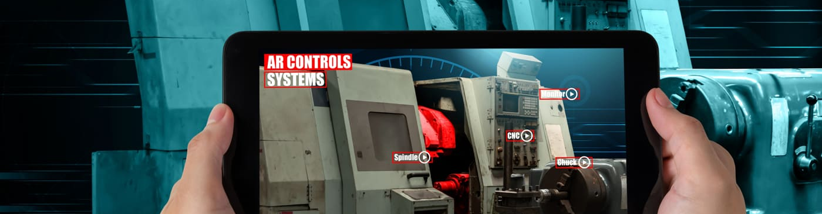
Жизненный цикл (software life cycle) – это совокупность процессов (software process), которая связана с последовательным изменением состояния программного обеспечения от формирования исходных требований к нему до полного изъятия его из эксплуатации.

Slide 4
Основные процессы жизненного цикла
Процесс приобретения. Определяет действия предприятия-покупателя, которое приобретает программный продукт.
Процесс поставки. Определяет действия предприятия-поставщика, которое снабжает покупателя программным продуктом.
Процесс разработки. Определяет действия предприятия-разработчика, которое разрабатывает принцип построения программного обеспечения и программный продукт.
Процесс эксплуатации. Определяет действия персонала эксплуатации, который обеспечивает обслуживание вычислительной системы в процессе еѐ функционирования в интересах пользователей.
Процесс сопровождения. Определяет действия персонала сопровождения, который обеспечивает инсталляцию и удаление программного продукта, его сопровождение, что представляет собой поддержку текущего состояния и функциональную пригодность, а также действия по управлению модификациями.

Slide 5

Модели жизненного цикла
Модель жизненного цикла – формализованная упрощенная структура, которая определяет последовательность выполнения практических этапов и их взаимосвязи на протяжении жизненного цикла программного средства.
Этап представляет собой логически завершенную часть жизненного цикла.

Slide 6
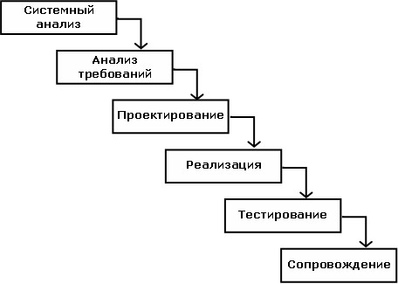
Водопадная модель жизненного цикла
Водопадная модель (waterfall model) является классической моделью жизненного цикла. Эта модель предполагает, что переход к следующему этапу осуществляется только после полного завершения работ предыдущего этапа.

Slide 7
Системный анализ определяет назначение создаваемого программного продукта, персонал, программную и аппаратную части, чтобы оценить требуемые трудозатраты, составить план проектных работ и определить риски.
Анализ требований определяет функции программного обеспечения для планирования проекта.
Проектирование создает архитектуру программного средства с учетом требуемого качества.
Реализация состоит в переводе результатов проектирования в тексты выбранных языков программирования и баз данных с последующей реализацией при помощи соответствующих инструментальных средств.
Тестирование определяет дефекты в реализации с целью их исправления, чтобы повысить качество программного продукта.
Сопровождение заключается в исправлении ошибок эксплуатации, адаптации продукта к изменениям внешней среды и, возможно, его совершенствованию по требованиям заказчика или пользователей. Этот этап имеет отношение к существующей системе, но не к разработке новой.

Slide 8

Преимущества применения водопадной модели:
− на каждом этапе формируется законченный набор проектной документации, отвечающий критериям полноты и согласованности;
− выполняемые в логической последовательности этапы работ позволяют планировать сроки завершения всех работ и соответствующие затраты.
Недостатки водопадной модели:
− неприспособленность к изменениям требований к проекту;
− существенное запаздывание с получением результата;
− длительный период создания системы, который может привести к тому, что реализация проекта морально устареет одновременно с утверждением.

Slide 9
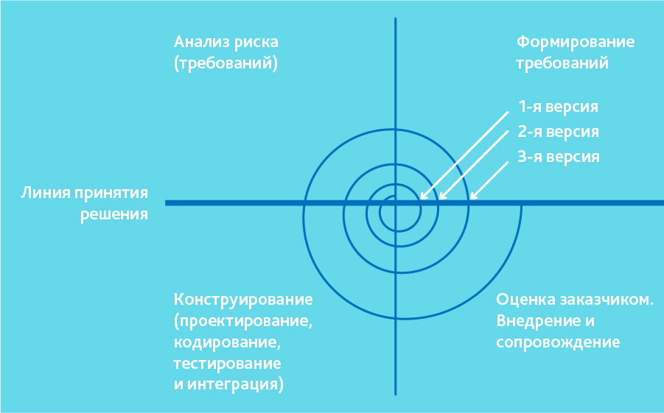
«Spiral Model» (спиральная модель)
Спиральная модель (spiral model) жизненного цикла, которая предполагает повторение одинаковой последовательности действий более одного раза. Каждая итерация (виток спирали) завершается выпуском новой версии выполняемого программного обеспечения.

Slide 10
Планирование заключается в определении целей и ограничений на разработку.
Анализ риска состоит в распознавании и оценивании рисков. Если выявленные на этом этапе риски слишком велики, возможен отказ от создания программного обеспечения.
Конструирование представляет собой разработку программного средства следующего уровня. На этом этапе используется классическая (водопадная) модель жизненного цикла, согласно которой проводится анализ требований, проектирование, реализация и тестирование.
Переходный период служит для оценки текущих результатов конструирования

Slide 11
Спиральная модель предполагает 4 этапа для каждого витка:
планирование
анализ рисков
конструирование
оценка результата и при удовлетворительном качестве переход к новому витку
1 этап
2 этап
3 этап
4 этап

Slide 12
Основные преимущества спиральной модели:
− накопление и повторное использование программных средств, моделей и прототипов;
− ориентация на развитие и модификацию программного обеспечения в процессе проектирования;
− анализ издержек в процессе проектирования;
− приспособленность к изменениям требований к проекту.
Главная проблема при использовании спиральной модели :
заключается в определении момента перехода на следующий этап. Для решения этой проблемы обычно вводятся временнЫе ограничения на каждый из этапов. Переход осуществляется в соответствии с планом, даже если не вся запланированная работа закончена. План, как правило, составляется на основе личного опыта разработчиков.

Slide 13
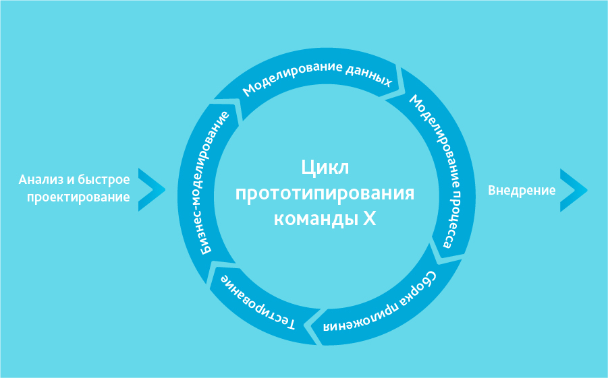
«RAD Model» (rapid application development model или быстрая разработка приложений)
RA RAD-модель — разновидность инкрементной модели. В RAD-модели компоненты или функции разрабатываются несколькими высококвалифицированными командами параллельно. Временные рамки одного цикла жестко ограничены. Созданные модули затем интегрируются в один рабочий прототип.

Slide 14
Модель быстрой разработки приложений включает следующие фазы:
Бизнес-моделирование: определение списка информационных потоков между различными подразделениями.
Моделирование данных: информация, собранная на предыдущем этапе, используется для определения объектов и иных сущностей, необходимых для циркуляции информации.
Моделирование процесса: информационные потоки связывают объекты для достижения целей разработки.
Сборка приложения: используются средства автоматической сборки для преобразования моделей системы автоматического проектирования в код.
Тестирование: тестируются новые компоненты и интерфейсы.

Slide 15
Когда используется RAD-модель?
Может использоваться только при наличии высококвалифицированных и узкоспециализированных архитекторов. Бюджет проекта большой, чтобы оплатить этих специалистов вместе со стоимостью готовых инструментов автоматизированной сборки. RAD-модель может быть выбрана при уверенном знании целевого бизнеса и необходимости срочного производства системы в течение 2-3 месяцев.

Slide 16
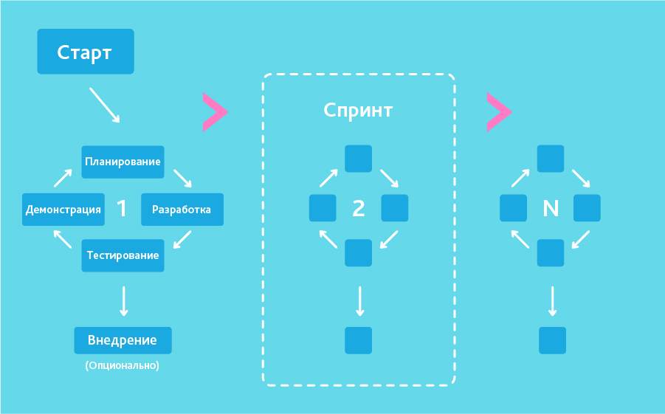
«Agile Model» (гибкая методология разработки)

Slide 17
В «гибкой» методологии разработки после каждой итерации заказчик может наблюдать результат и понимать, удовлетворяет он его или нет. Это одно из преимуществ гибкой модели. К ее недостаткам относят то, что из-за отсутствия конкретных формулировок результатов сложно оценить трудозатраты и стоимость, требуемые на разработку. Экстремальное программирование (XP) является одним из наиболее известных применений гибкой модели на практике.
В основе такого типа — непродолжительные ежедневные встречи — «Scrum» и регулярно повторяющиеся собрания (раз в неделю, раз в две недели или раз в месяц), которые называются «Sprint». На ежедневных совещаниях участники команды обсуждают:
отчёт о проделанной работе с момента последнего Scrum’a;
список задач, которые сотрудник должен выполнить до следующего собрания;
затруднения, возникшие в ходе работы.

Slide 18
Когда использовать Agile?
Когда потребности пользователей постоянно меняются в динамическом бизнесе.
Изменения на Agile реализуются за меньшую цену из-за частых инкрементов.
В отличие от модели водопада, в гибкой модели для старта проекта достаточно лишь небольшого планирования.

Slide 19
«Iterative Model» (итеративная или итерационная модель)
Итерационная модель жизненного цикла не требует для начала полной спецификации требований. Вместо этого, создание начинается с реализации части функционала, становящейся базой для определения дальнейших требований. Этот процесс повторяется. Версия может быть неидеальна, главное, чтобы она работала. Понимая конечную цель, мы стремимся к ней так, чтобы каждый шаг был результативен, а каждая версия — работоспособна.

Slide 20
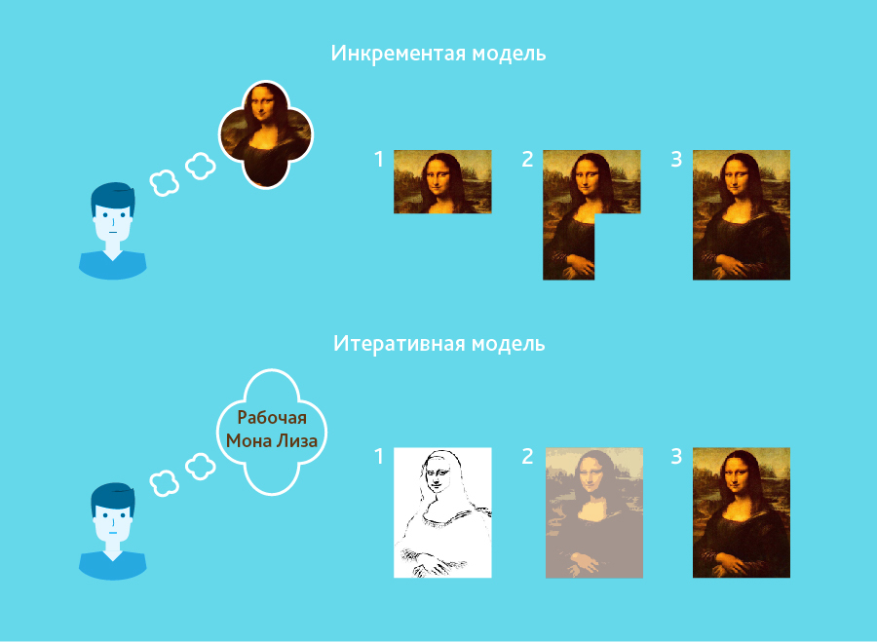
На диаграмме показана итерационная «разработка» Мона Лизы. Как видно, в первой итерации есть лишь набросок Джоконды, во второй — появляются цвета, а третья итерация добавляет деталей, насыщенности и завершает процесс. В инкрементной же модели функционал продукта наращивается по кусочкам, продукт составляется из частей. В отличие от итерационной модели, каждый кусочек представляет собой целостный элемент.

Slide 21
Когда оптимально использовать итеративную модель?
Требования к конечной системе заранее четко определены и понятны.
Проект большой или очень большой.
Основная задача должна быть определена, но детали реализации могут эволюционировать с течением времени.

